Slide 1

墨水屏技术的应用分享
艾普工华科技（武汉）有限公司
June 28

Slide 2
为什么要用电子屏？
业务现状：
  现场生产过程中，采用料车进行各工位之间的物料运送；每个料车上会附带一张技术加工卡，上面会记载各个工序加工完后，料车上剩余的物料详情。
弊端：
  纸片可读性差，书写繁琐

Slide 3
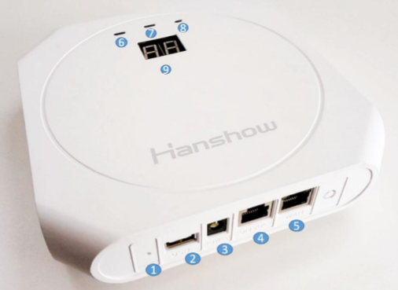
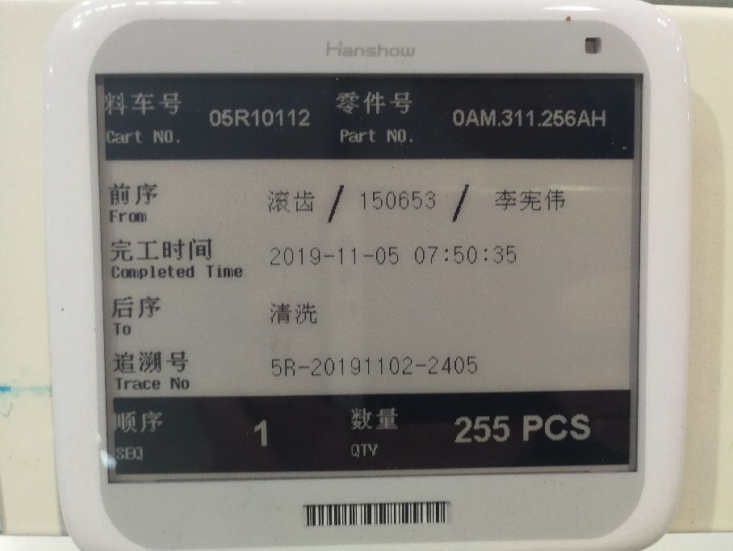
硬件组成部分介绍
基站
电子标签

Slide 4
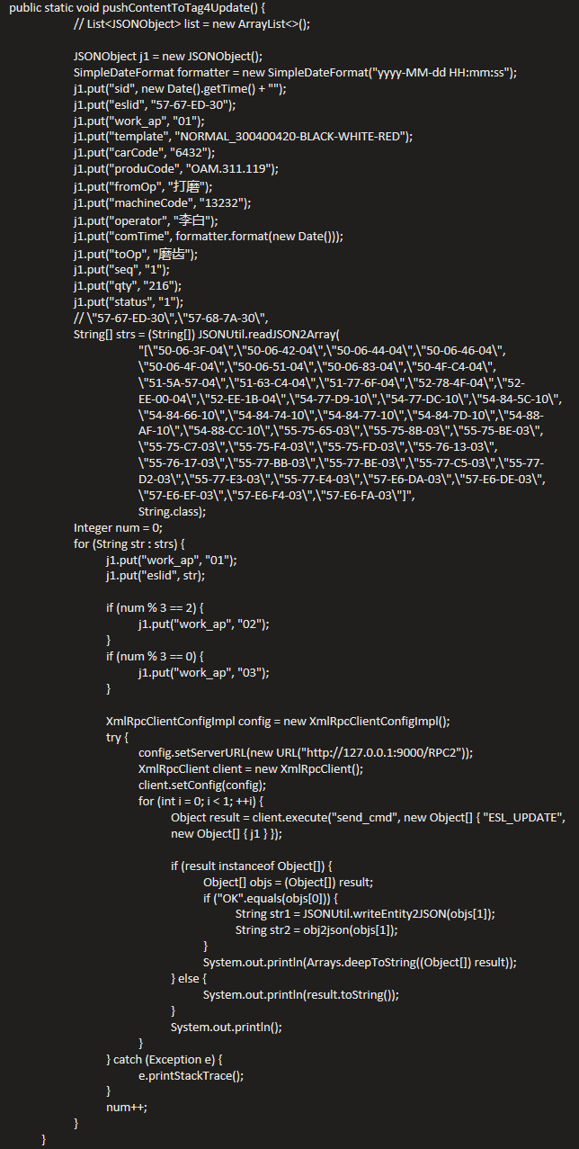
代码调用部分

Slide 5
谢谢观看
艾普工华科技（武汉）有限公司
June 28

